Slide 1
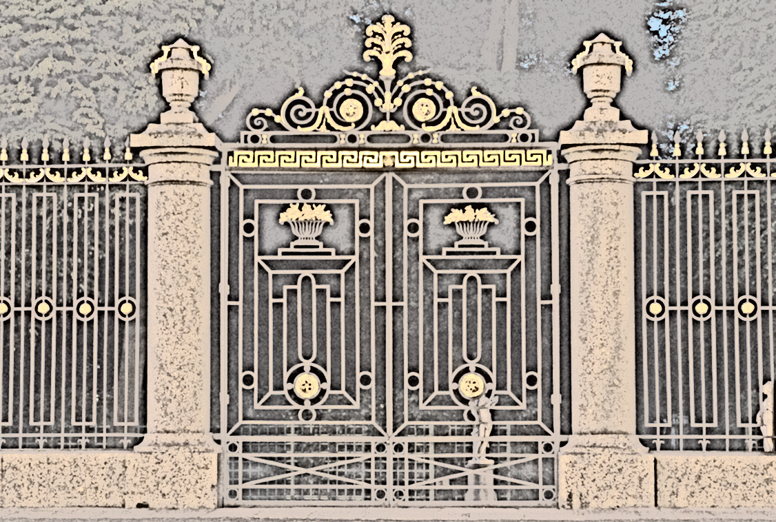
A 18. századi orosz építészet – a hatalom bővültében
Az orosz barokk és klasszicista építészet korszakai. 2.

Slide 2
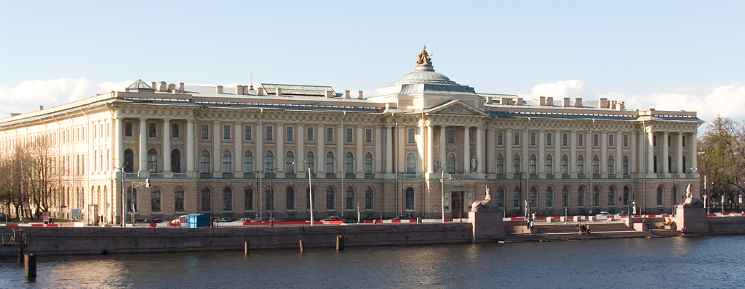
A Katalin-kori klasszicizmus (1770.–1790.-es évek)
A korai klasszicizmus korszaka
A Művészeti Akadémia épülete (1764–88, A. F Kokorinov és J.-B. Vallin de la Mothe)

Slide 3
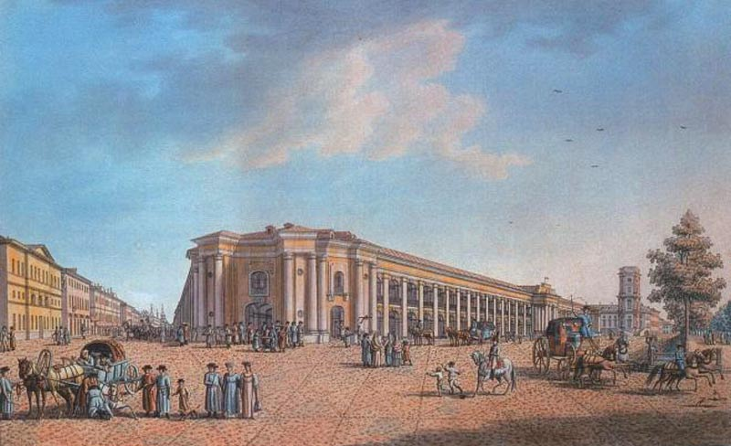
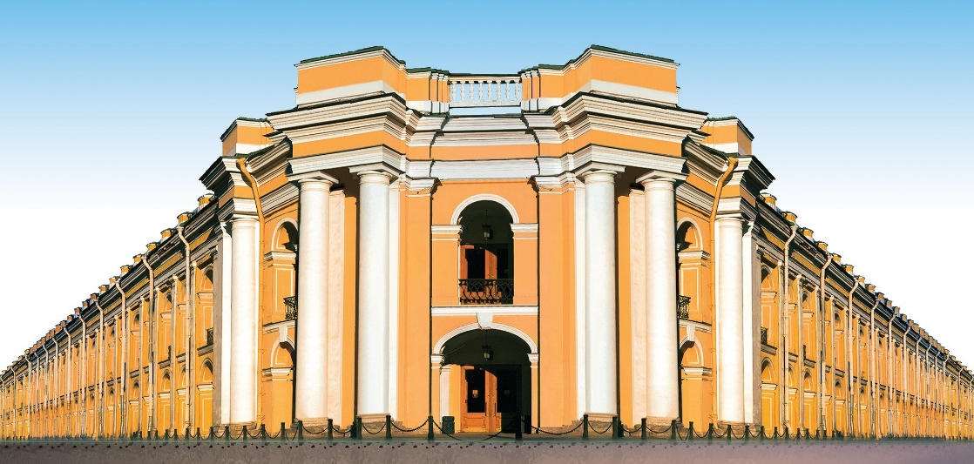
A Nagy Vásárcsarnok (Bolsoj Gosztinnyj Dvor), 1761–1785, Jean-Baptiste Vallin de la Mothe

Slide 4
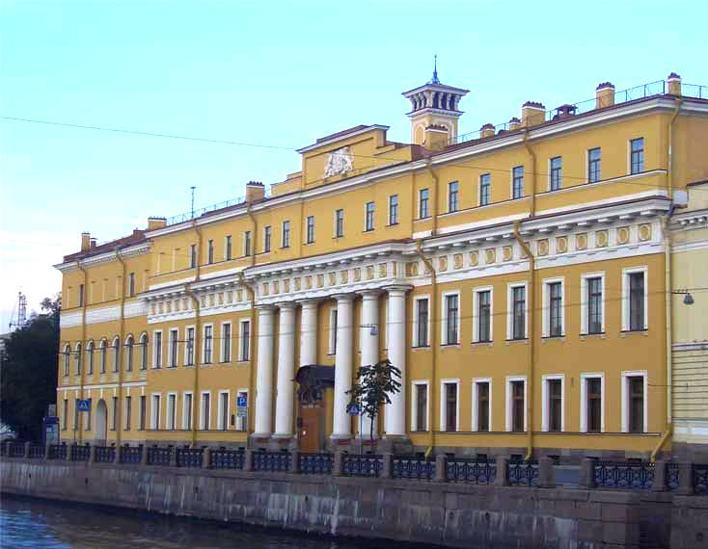
Juszupov-palota, 1770.-es évek, Jean-Baptiste Vallin de la Mothe

Slide 5
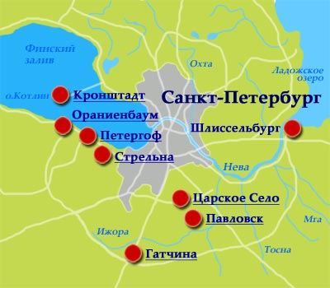

Slide 6
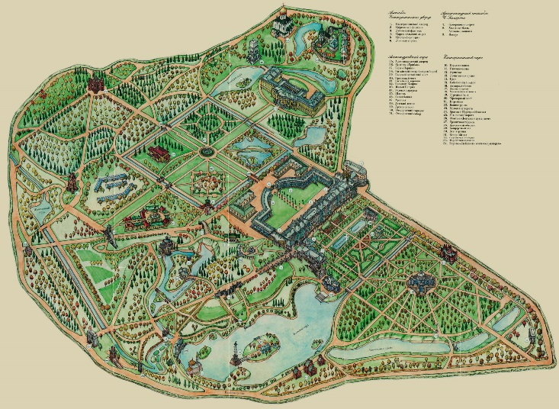

Slide 7
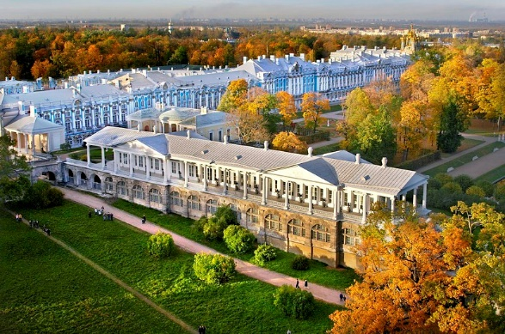
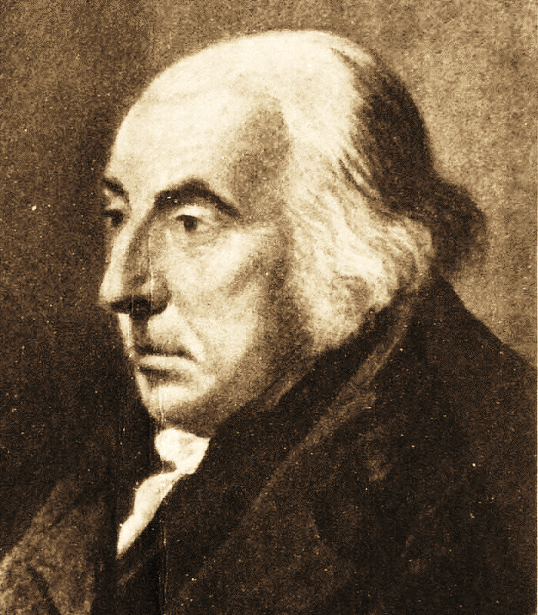
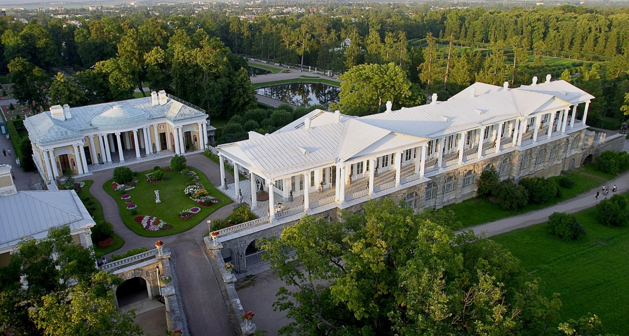
Charles Cameron
Cameron-galléria (1784–1787 ), a Terma és az Achát-termek (1780-as évek) a Nagy Katalin-palota együttesében

Slide 8
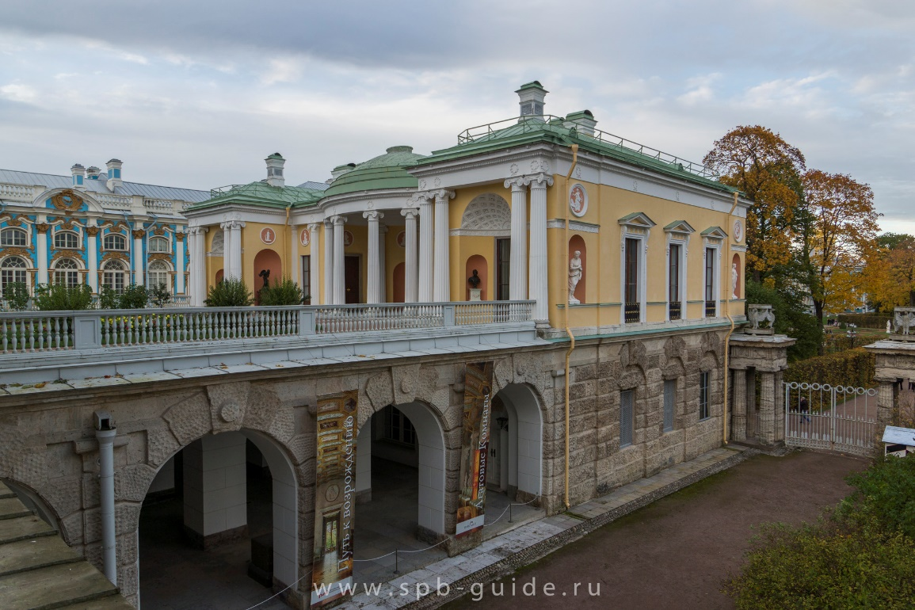
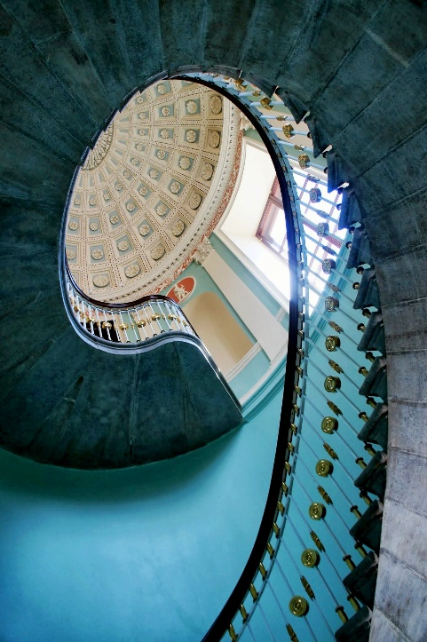
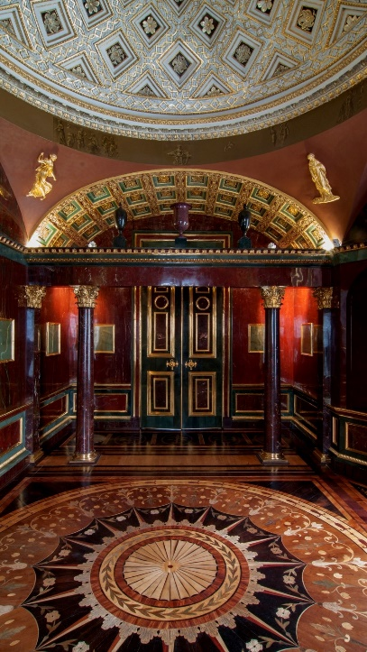
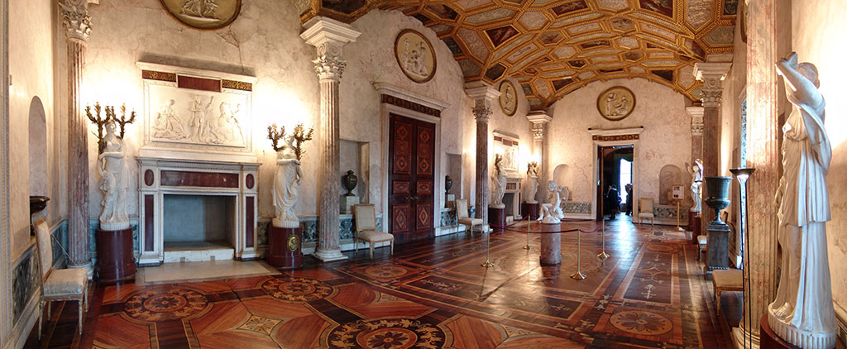
A Terma és az Achát-termek

Slide 9
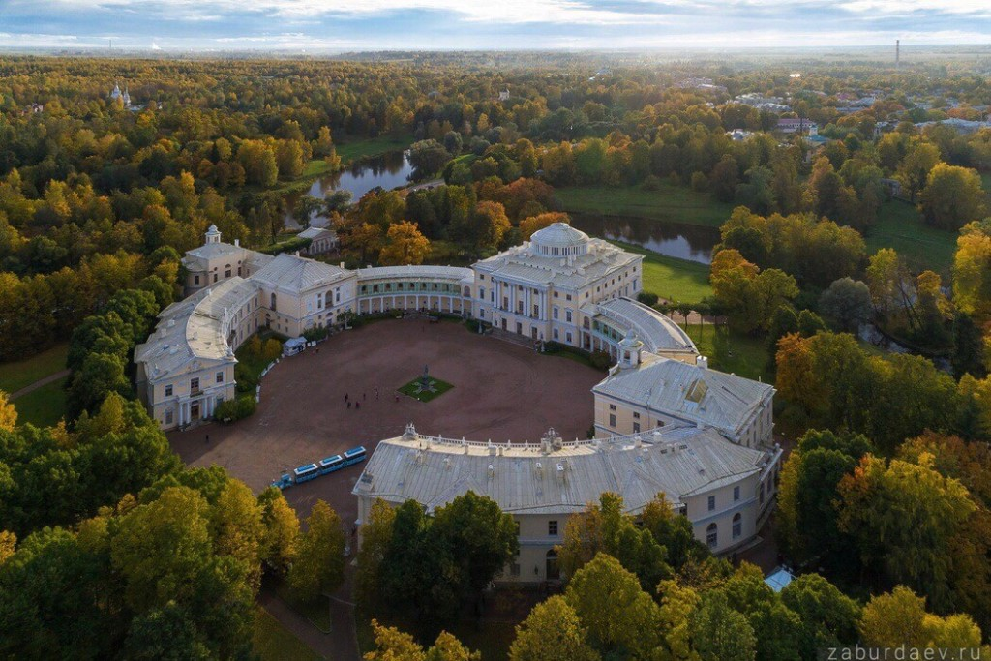
A Pavlovszki palota Szlavjanka folyó partján (1780–1785)

Slide 10
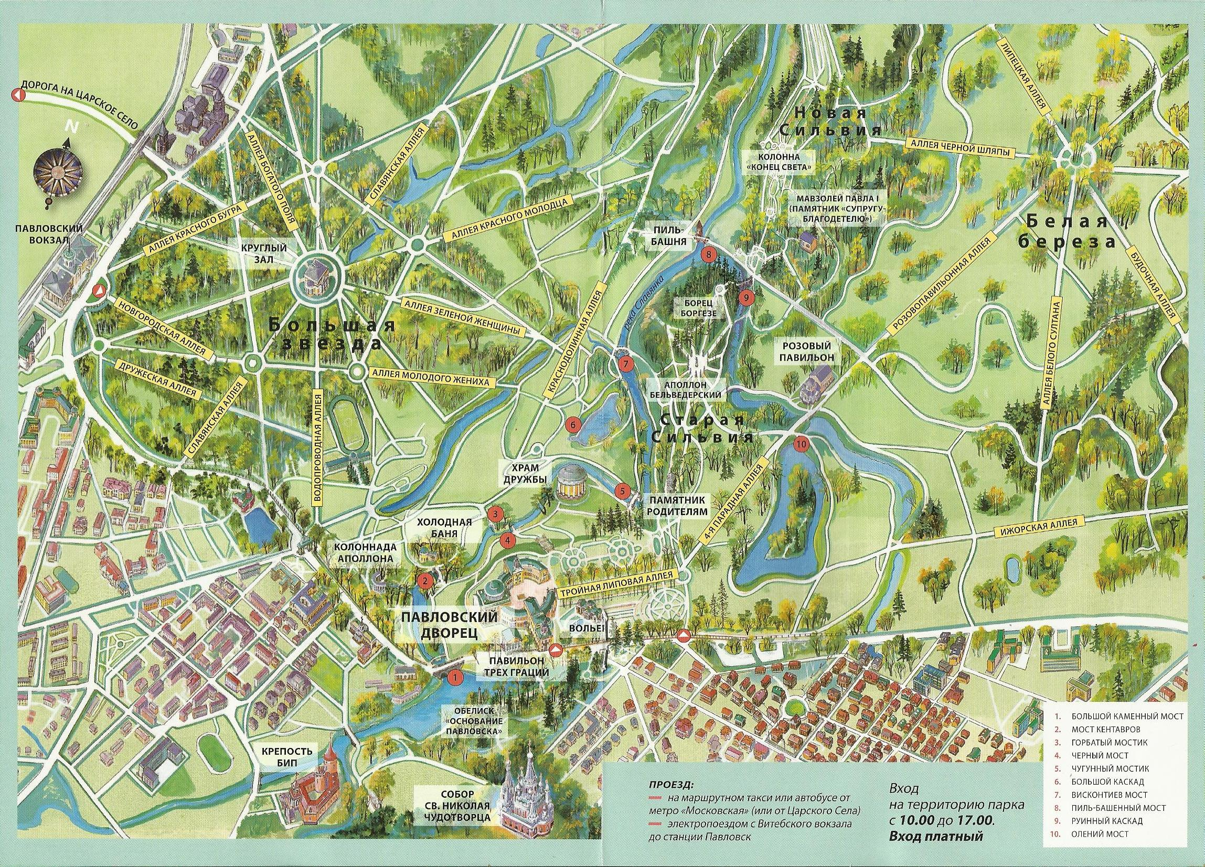
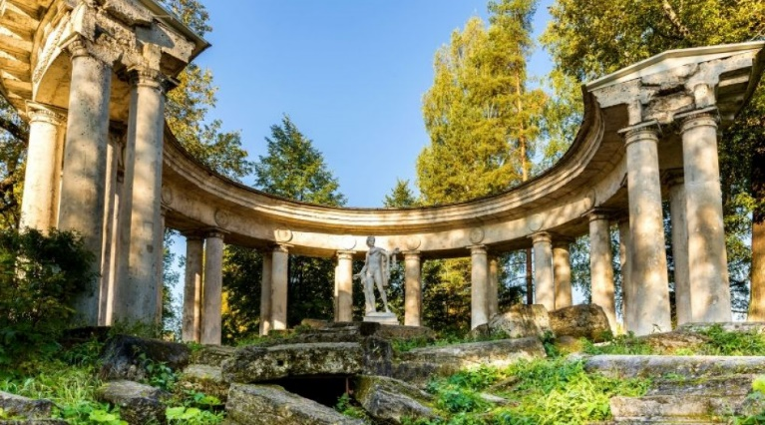
Apolló oszlopcsarnoka

Slide 11
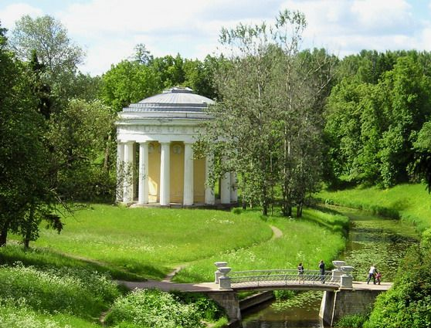
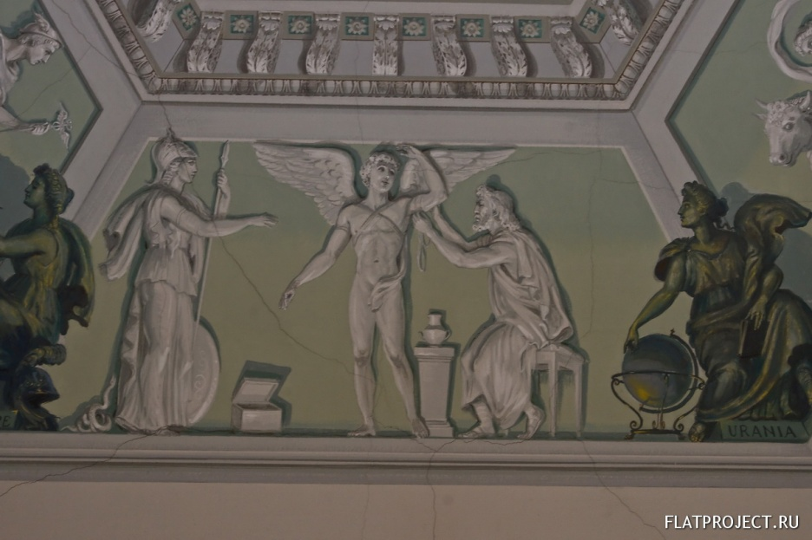
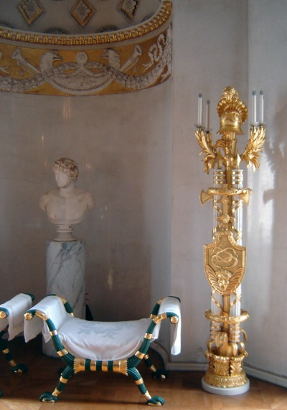
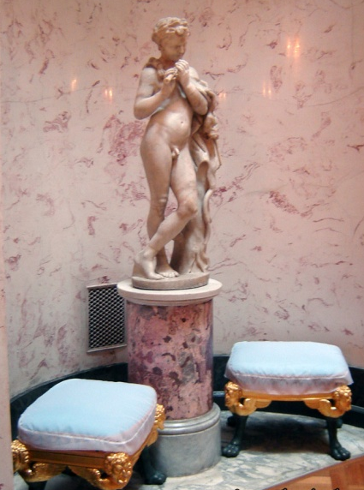
A Barátság Temploma A Három Grácia Pavilonja
1782 – a Pavlovszk cári rezidencia kialakításának kezdete: terv – Charles Cameron, park – Pietro Gonzago, interieur – Vincenzo Brenna és A. Voronihin

Slide 12
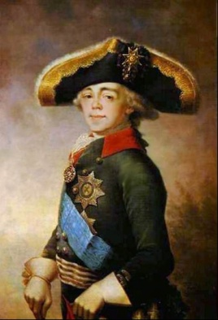
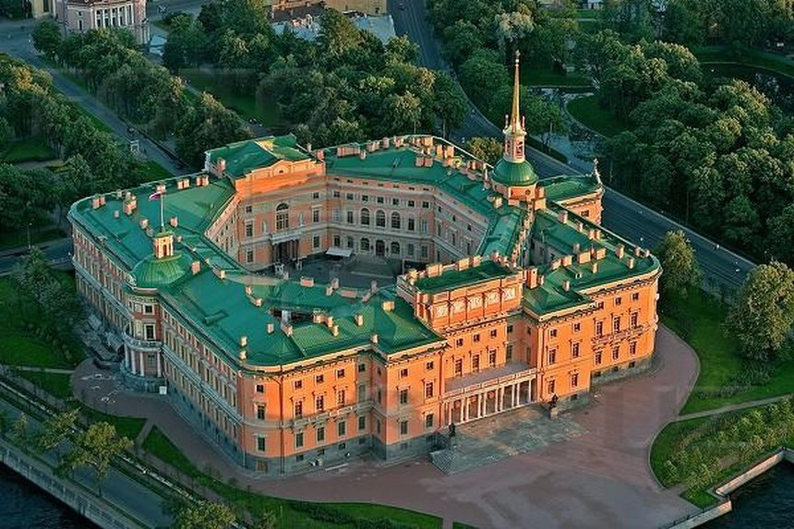
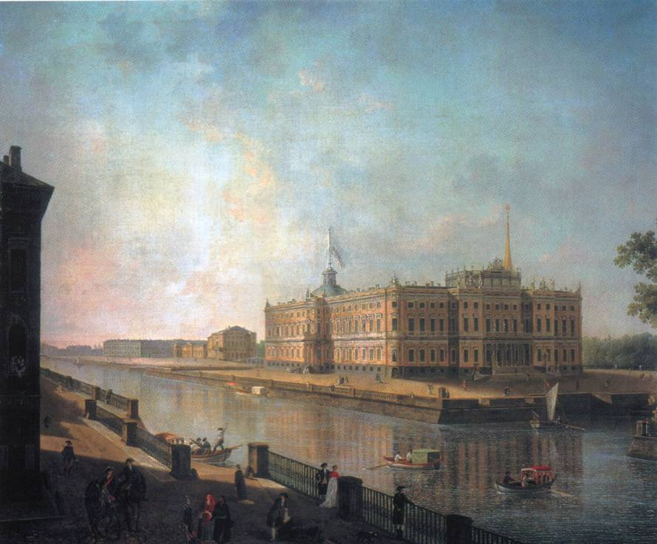
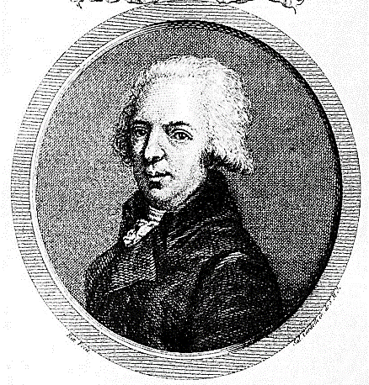
A 18. század végi orosz építészet
(„Mérnöki várpalota”, 1797–1801, V. I. Bazsenov és Vincenzo Brenna)
F. Ja. Alekszejev, A Szent Mihály Várpalota , 1800

Slide 13
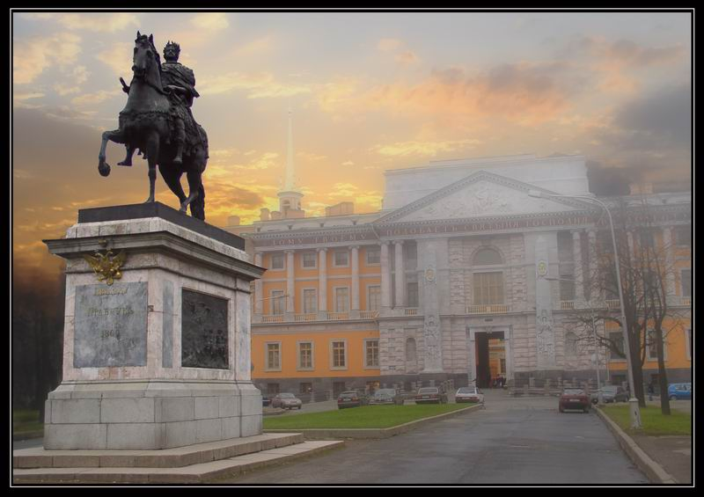

Slide 14
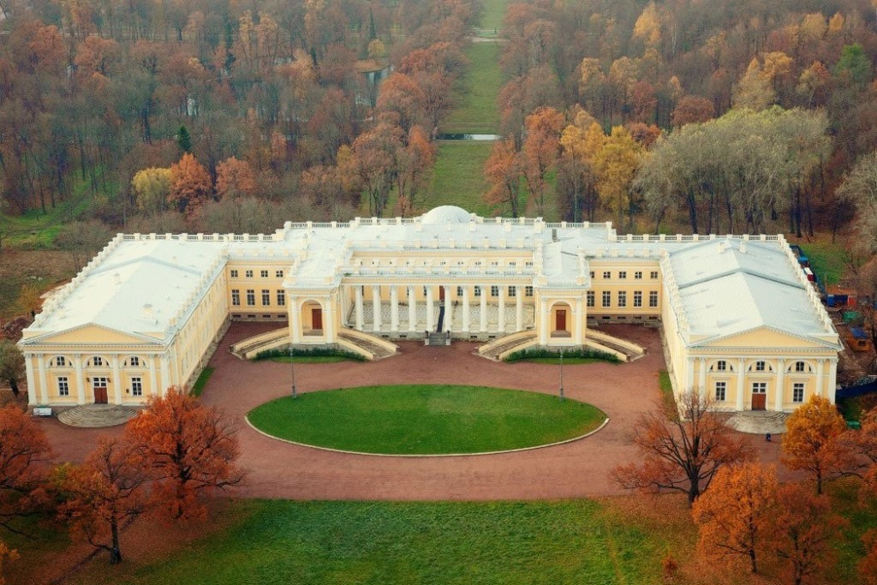
Alekszander-palota Carszkoe szeloban (1792–1796), Giacomo A. D. Quarenghi

Slide 15
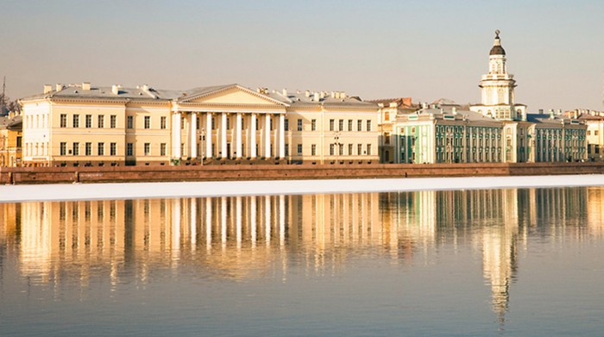
A Tudományos Akadémia épülete (1783–1785), Giacomo A. D. Quarenghi

